Slide 2
Motivation
传统CNN捕捉local feature，需要堆叠很多层才能建立起图片中相隔较远区域间的联系，并且这种联系是隐式的
需要显式地对图片特征做global reasoning

Slide 3
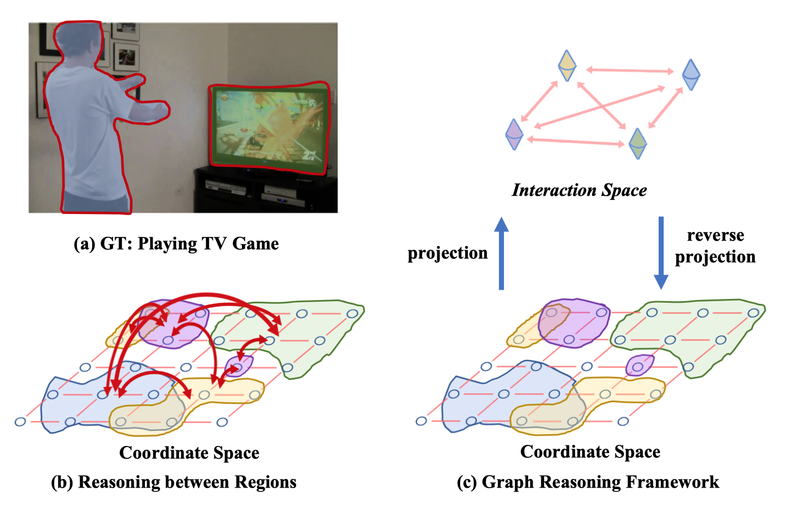
Method

Slide 4
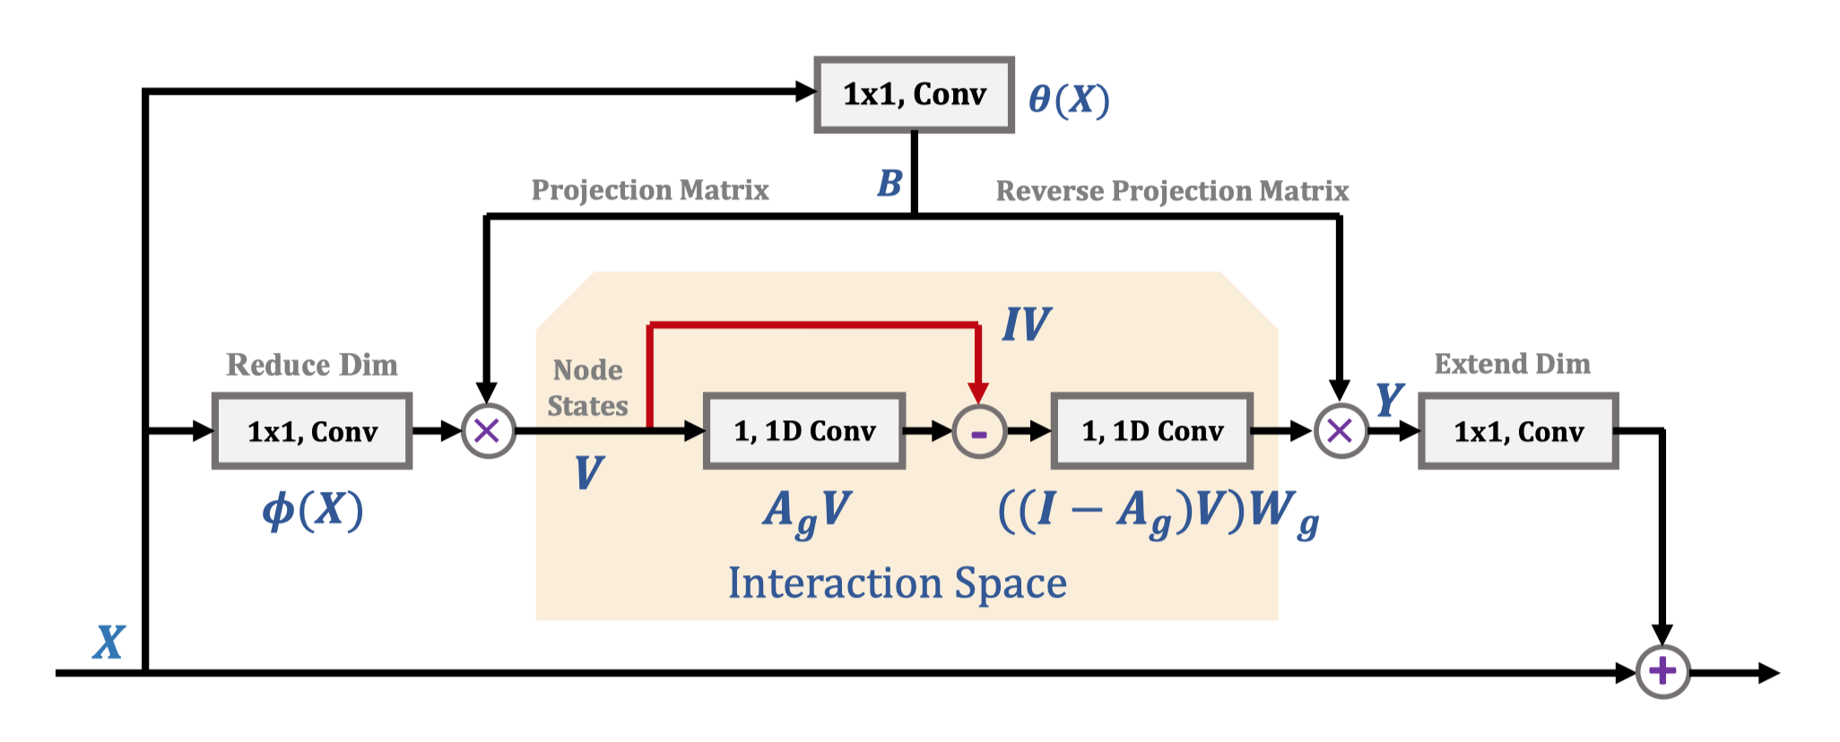
Framework
N x L
L x N
L x C
N x C’
N x C’
L x C’
L x C
L=HW

Slide 5
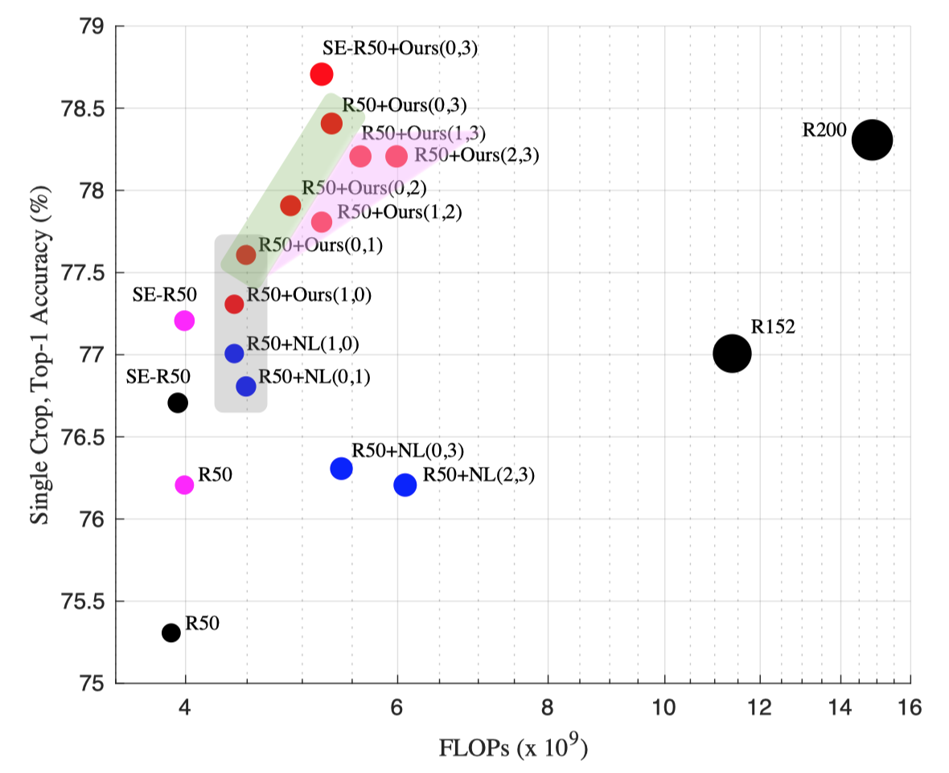
Experiments

Slide 6
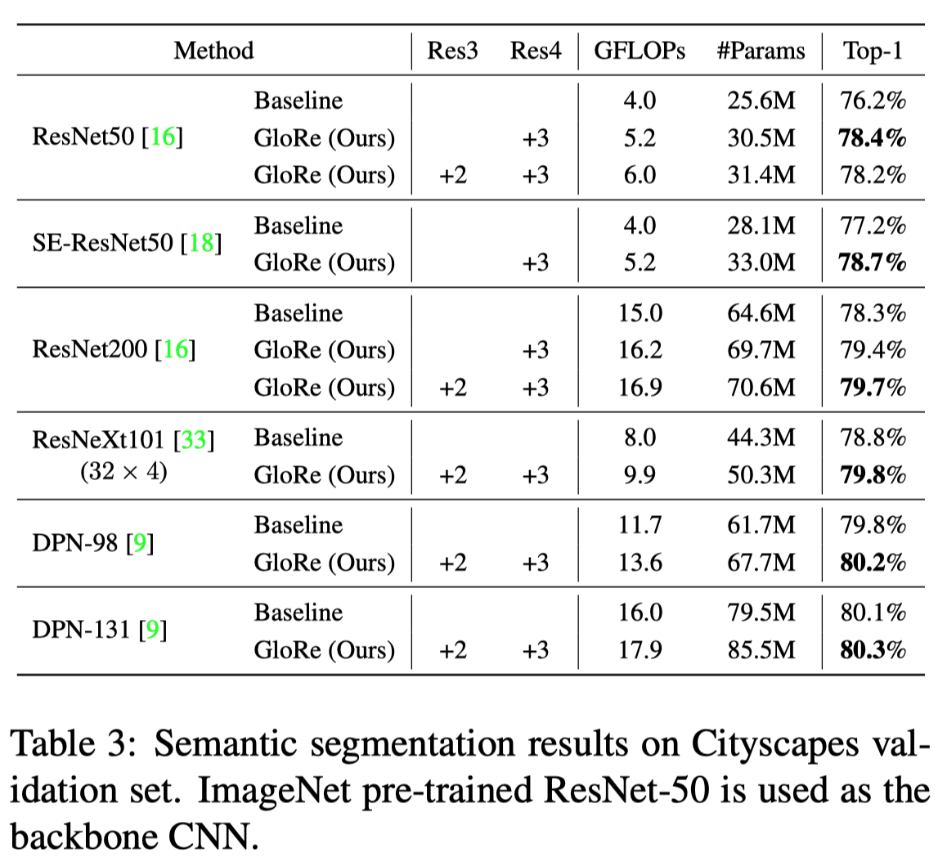
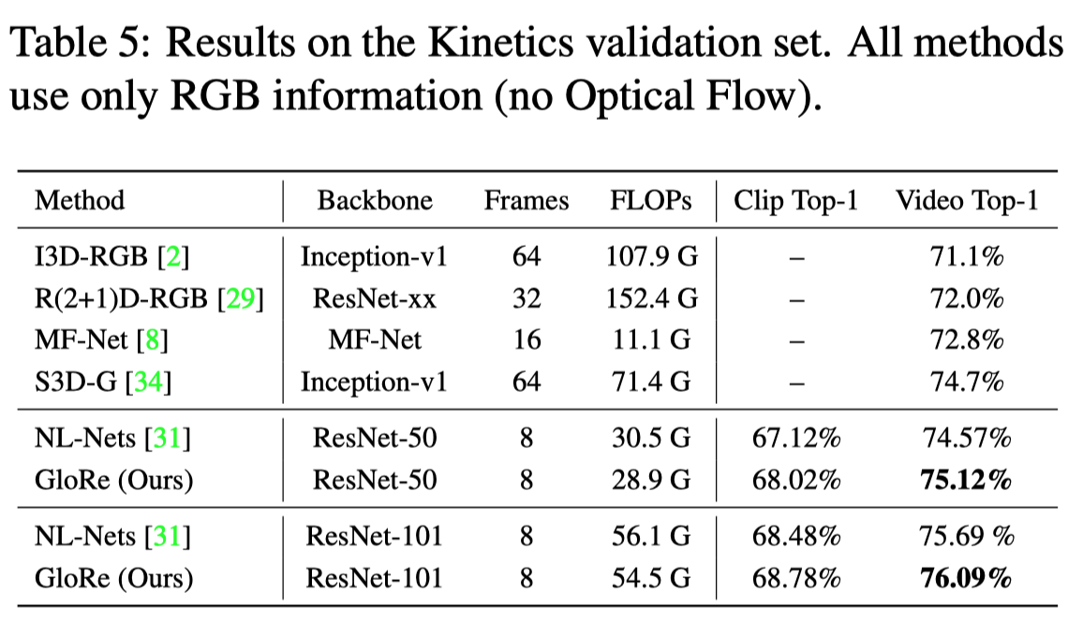
Experiments

Slide 7
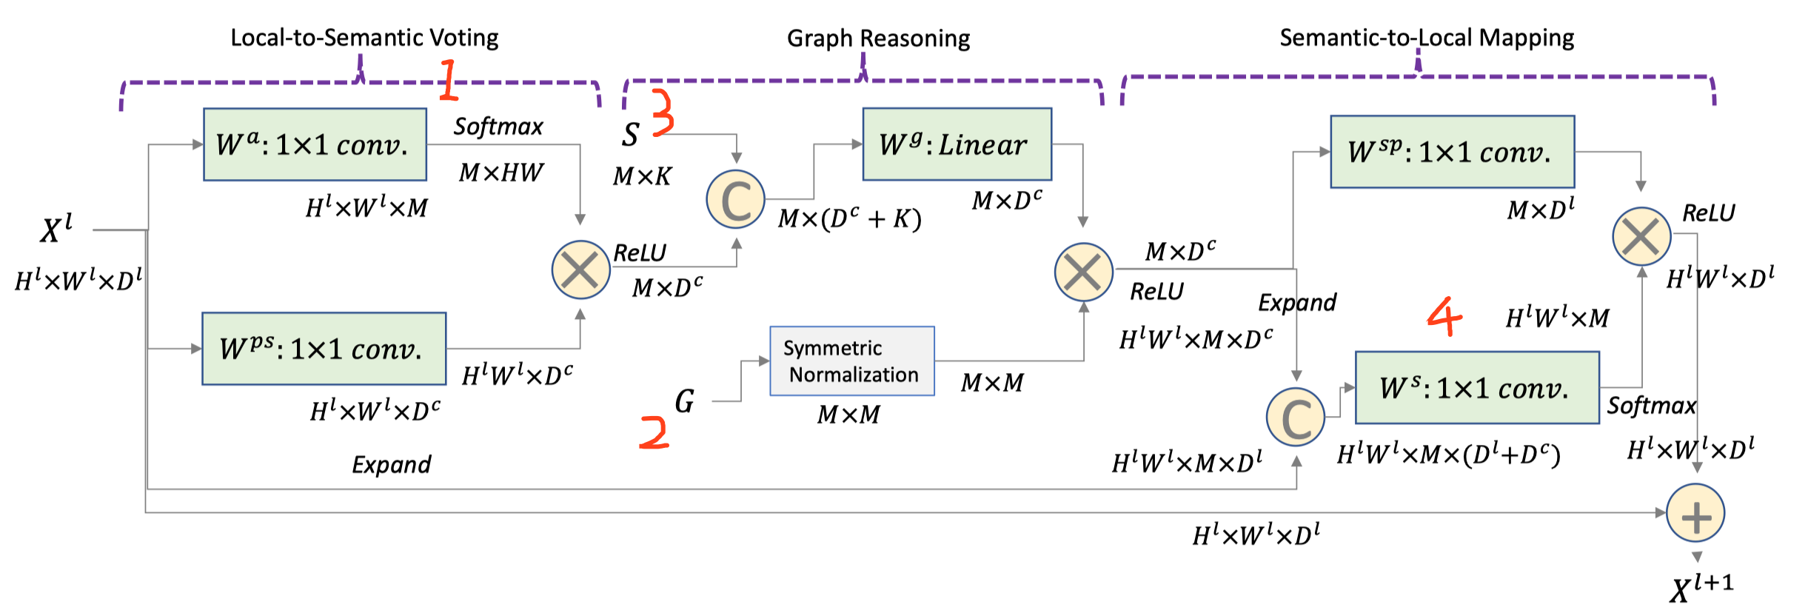
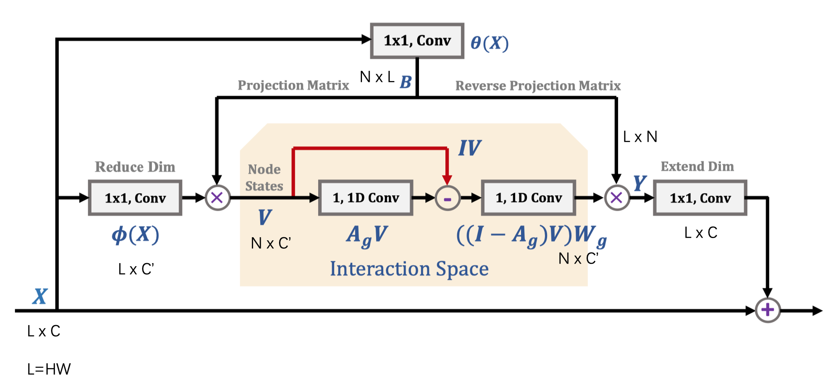
xiaodan
sc

